Slide 1
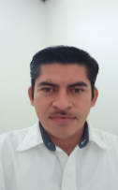
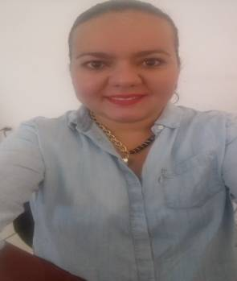
COORDINACIÓN GENERAL DE ASESORES
DIRECTORIO
Mayo 2018
FOTO | NOMBRE DEL FUNCIONARIO | CARGO QUE OCUPA | CORREO INSTITUCIONAL | TELEFONO
 |  |  |  | OFICINA | EXTENSIÓN
 | Mtro. Domingo León Peralta | Encargado de despacho | domingoleon@villahermosa.gob.mx | 3103232 | 1100
 | Lic. Ana Ruth Núñez Bonfil | Enlace administrativo | ananunez@villahermosa.gob.mx | 3103232 | 1100
UBICACIÓN DE LA UNIDAD HORARIO DE ATENCIÓN AL PÚBLICO
AV. PASEO TABASCO 1401, COLONIA TABASCO 2000 C.P. 86035
LUNES A VIERNES
DE 8:00 A 16:00 HORAS

